Slide 1
Programação I: Ponteiros
Rodrigo Paes

Slide 2
Exercício em sala
Objetivo: ler 03 numeros nas variaveis x,y e z e depois ordenar x,y e z de tal forma que x armazene o menor valor, y o intermediário e z o maior

Slide 3
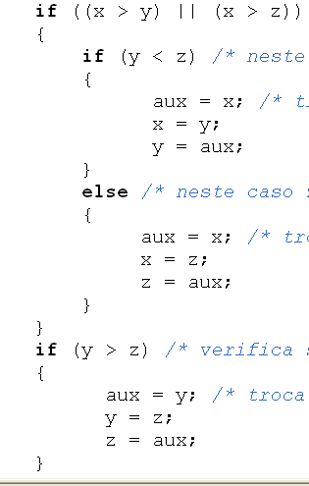
Código repetido
O que queremos com esses 03 trechos?
Trocar os valores de duas variáveis, correto?
Ou seja, queriamos isolar uma funcionalidade
Uma função de trocar valores

Slide 4
Não seria melhor assim?
Ok … vamos tentar
trocar(x,y)
trocar(x,z)
trocar(y,z)

Slide 5
Tentativa 01
funcao_trocar_valores2.c

Slide 6
Os valores foram trocados?
Não, né?
Passagem por valor
A passagem de parâmetro foi feita por valor
É feita uma cópia do valor da variável

Slide 7
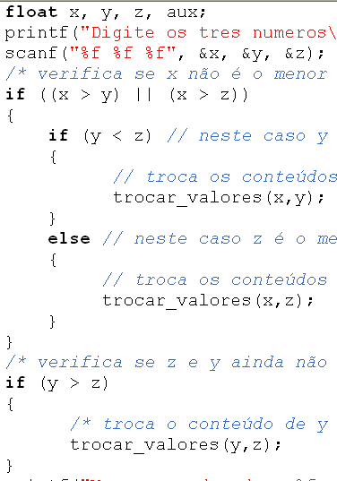
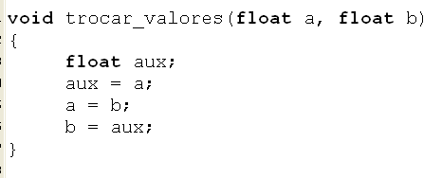
Passagem por valor

Slide 8
Ponteiros
Ao declarar uma variável sempre informamos o tipo dela
int a;
float soma;
…
Lembra da 1a aula?
As variáveis ficam na memória
Endereço e Conteúdo

Slide 9
Variáveis
Já sabemos alterar o conteúdo das variáveis
Comando de atribuição
resto = 25;
soma =soma + i;
…
Mas como descobrir o endereço de memória das nossas variáveis?
End. | Conteúdo
1 | 34
2 | “O rato roeu a roupa do rei de roma”
3 | 34.67
4 | 1
5 | 0
6 | “aula de p1”
7 | 4677
… | 123
n

Slide 10
Operador &
Este operador nos fornece o endereço de memória de uma variável
Exemplo:
main()
{
int a = 1;
printf("O endereco de a eh: %p\n",&a);
}

Slide 11
Um novo tipo de variável: ponteiro
O tipo da variável define os valores válidos para uma variável
Exemplo
int: valores inteiros
char: caracteres
float: ponto flutuante
…
Um ponteiro é um tipo de variável cujos valores válidos são endereços de memória

Slide 12
Como funciona?
Imagine uma caixa postal
Caixa postal 22300
A caixa postal é só um endereço
Ela aponta para uma localização que contém um imóvel (conteúdo)
Os imóveis podem ser de vários tipos
Residencial casa, residencial apartamento, comercial …
Ou seja, a caixa postal contém um endereço para um conteúdo de um determinado tipo
A caixa postal é um ponteiro

Slide 13
… voltando ao C
Um ponteiro é um endereço para um determinado tipo
int
float
char
outro ponteiro
…

Slide 14
Ponteiros
Endereço | Identificador | Conteúdo
0xFF4454 | a | 5
… | … | …
… | … | …
… | … | …
… | … | …
0xBBA031 | b | 12
ponteiro_a

Slide 15
Declaração de ponteiros
main()
{
int a = 1;
int b = 2;
int *pt_a;
…

Slide 16
Atribuição com ponteiro
main()
{
int a = 1;
int b = 2;
int *meu_ponteiro;
meu_ponteiro = &a; // atribui o endereço de a
…

Slide 17
Acesso ao conteúdo do local apontado pelo ponteiro: *, o operador de “dereference”
main()
{
int a = 1;
int b = 2;
int *pt_a;
pt_a = &a;
*pt_a = 50; // o que vai acontecer aqui?
…

Slide 18
Brincando com ponteiros
ponteiros.c

Slide 19
Interessante né? mas e daí?
Vamos voltar para a nossa função de troca
E se …
na nossa função recebessemos os endereços das variáveis que desejamos trocar
Com o endereço, poderíamos trocar os valores

Slide 20
Ideia
trocar_valores(&x,&y)
a
Endereço | Identificador | Conteúdo
0xFF4454 | x | 5
0xFF1242 | y | 3
0xBBA031 | z | 2
0xABA005 | aux | ---
b
void trocar_valores(float *a, float *b)
{
float aux;

Slide 21
Ideia
trocar_valores(&x,&y)
a
Endereço | Identificador | Conteúdo
0xFF4454 | x | 5
0xFF1242 | y | 3
0xBBA031 | z | 2
0xABA005 | aux | 5
b
void trocar_valores(float *a, float *b)
{
float aux;
aux = *a;

Slide 22
Ideia
trocar_valores(&x,&y)
a
Endereço | Identificador | Conteúdo
0xFF4454 | x | 5
0xFF1242 | y | 3
0xBBA031 | z | 2
0xABA005 | aux | 5
b
void trocar_valores(float *a, float *b)
{
float aux;
aux = *a;
*a = *b;

Slide 23
Ideia
trocar_valores(&x,&y)
a
Endereço | Identificador | Conteúdo
0xFF4454 | x | 3
0xFF1242 | y | 3
0xBBA031 | z | 2
0xABA005 | aux | 5
b
void trocar_valores(float *a, float *b)
{
float aux;
aux = *a;
*a = *b;

Slide 24
Ideia
trocar_valores(&x,&y)
a
Endereço | Identificador | Conteúdo
0xFF4454 | x | 3
0xFF1242 | y | 3
0xBBA031 | z | 2
0xABA005 | aux | 5
b
void trocar_valores(float *a, float *b)
{
float aux;
aux = *a;
*a = *b;
*b = aux;
}

Slide 25
Ideia
trocar_valores(&x,&y)
a
Endereço | Identificador | Conteúdo
0xFF4454 | x | 3
0xFF1242 | y | 5
0xBBA031 | z | 2
0xABA005 | aux | 5
b
void trocar_valores(float *a, float *b)
{
float aux;
aux = *a;
*a = *b;
*b = aux;
}

Slide 26
Ideia
Ao sair … do escopo local as variáveis são eliminadas
Endereço | Identificador | Conteúdo
0xFF4454 | x | 3
0xFF1242 | y | 5
0xBBA031 | z | 2
if (y < z) // neste caso y é o menor
{
// troca os conteúdos de x e de y
trocar_valores(&x,&y);
}
else // neste caso z é o menor

Slide 27
O programa completo
funcao_trocar_valores3.c

Slide 28
Passagem por referência
O que acabamos de fazer foi passar os parâmetros por referência ao invés de passar por valor
Passamos apenas uma referência para a variável externa
O seu valor não é copiado
Mais eficiente
Exige cuidados com efeitos colaterais

Slide 29
Algumas reflexões
Pra que ponteiros?
C é de uma época em que os computadores eram menos poderosos
Necessidade de uso eficiente de processamento e memória
Logo, habilidade de trabalhar diretamente a memória é muito útil
E por que ainda usamos ponteiros?
Necessidade de eficiência ainda é importante

Slide 30
Exemplos
main()
{
int x = 7 ;
int *px ;
px = &x ;
*px = 8 ;
printf( "%d\n" , x ) ;
printf( "%d\n" , &x ) ;
printf( "%d\n" , px ) ;
printf( "%d\n" , *px ) ;
}

Slide 31
Exemplos
void exemplo2()
{
int firstvalue, secondvalue;
int * mypointer;
mypointer = &firstvalue;
*mypointer = 10;
mypointer = &secondvalue;
*mypointer = 20;
printf("%d\n",firstvalue);
printf("%d\n",secondvalue);
}

Slide 32
Exemplos
void exemplo3()
{
int firstvalue = 5, secondvalue = 15;
int * p1, * p2;
p1 = &firstvalue;
p2 = &secondvalue;
*p1 = 10;
*p2 = *p1;
p1 = p2;
*p1 = 20;
printf("%d\n",firstvalue);
printf("%d\n",secondvalue);
}

Slide 33
Exemplos
Assuma que os seguintes endereços:
c é 1
d é 2
e é 3
Qual a saída do programa abaixo:
char c = 'T', d = 'S';
char *p1 = &c;
char *p2 = &d;
char *p3;
p3 = &d;
printf("%c\n",*p3);
p3 = p1;
printf("%c %p\n", *p3, p3);
*p1 = *p2;
printf("%c %p\n", *p1, p1 );

Slide 34
Exemplos
int *p;
int i;
int k;
i = 42;
k = i;
p = &i;
Qual dos seguintes comandos muda o valor de i para 75?
k = 75;
*k = 75;
p = 75;
*p = 75;

Slide 35
Qual o valor de y?
int main()
{
int y, *p, x;
y = 0;
p = &y;
x = *p;
x = 4;
(*p)++;
x;
(*p) += x;
printf ("y = %d\n", y);
return(0);
}

Slide 36
Exercício: escreva a função ordenar
int main()
{
int a, b, c, d, e;
printf("Digite 05 numeros\n");
scanf("%d%d%d%d%d",&a,&b,&c,&d,&e);
ordenar(&a,&b,&c,&d,&e);
printf("Os numeros ordenados em ordem decrescente sao: %d, %d, %d, %d, %d\n",a,b,c,d,e);
return 0;
}

Slide 37
Ponteiros e Arrays

Slide 38
Lembra como você usa os arrays?
…
int array[9];
array[0] = 20;
printf(“%d”, array[0] );
…

Slide 39
Por debaixo dos panos
Uma variável array é um ponteiro para uma área de memória onde os elementos serão armazenados
int array[9];
*array = 20;
printf(“%d”, *array );
Perceba que a variável array é um ponteiro para o primeiro elemento
20
array

Slide 40
E como acessar os outros elementos?
Aritmética de ponteiros
int array[9];
*array = 20;
*(array +1) = 30;
*(array +2) = 40;
Desloca 1 * sizeof(int) bytes
Desloca 2 * sizeof(int) bytes
32 bits
32 bits
32 bits
32 bits
32 bits
32 bits
32 bits
32 bits
32 bits
20 | 30 | 40
array

Slide 41
Então …
array[7]=96;
É idêntico a fazer:
*(array+7)=96;
Podemos também:
int *p;
int array[5];
p = array;
p = &array[4];
p[3] = 5;
*(p+3) = 8;
…

Slide 42
Atenção
int *p;
p[3] = 8;
Certo ou errado?

Slide 43
Passando arrays para funções
void funcao(int *a, int tamanho)
{
int i;
for (i=0; i< tamanho ; i++)
{
a[i] = i*i;
}
}
main()
{
int x[5];
funcao(x,5);
}

Slide 44

Ponteiros para ponteiros
char a;
char * b;
char ** c;
a = 'z';
b = &a;
c = &b;
printf("%c\n",a);
printf("%c\n",*b);
printf("%c\n",**c);

Slide 45
Arrays bidimensionais

Slide 46
Ponteiros e Strings

Slide 47
TODO

Slide 48
Ponteiros e passagem por referência

Slide 49
TODO

Slide 50
Ponteiros para ponteiros

Slide 51
TODO

Slide 52
Alocação dinâmica de memória

Slide 53
TODO

